Slide 1

数
学
一
本
通
重点复习2
直角三角形
八年级下册

Slide 2
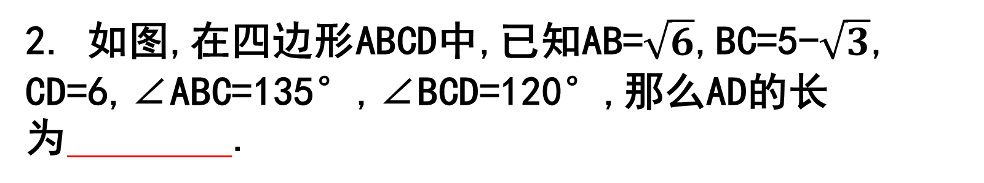
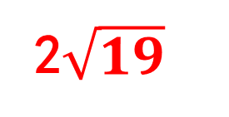
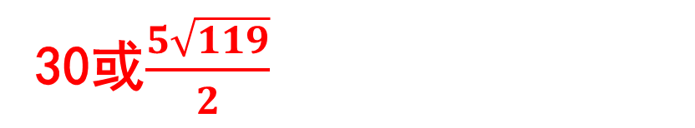
1. 在△ABC中,∠B=90°.
(1)如果BC=6,AC=10,则AB= ;
(2)如果AB=24,AC=25,则BC= ;
(3)如果AB∶AC=5∶13,且BC=24,
则AB= ;AC= .
(4)如果Rt△ABC的两边是12和5,则此三角形
的面积为 .
8
7
10
26
30或$\frac{5\sqrt{119}}{2}$
2. 如图,在四边形ABCD中,已知AB=$\sqrt{6}$,BC=5-$\sqrt{3}$,
CD=6,∠ABC=135°,∠BCD=120°,那么AD的长为 .
2$\sqrt{19}$

Slide 3
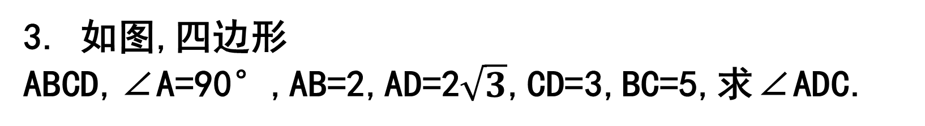
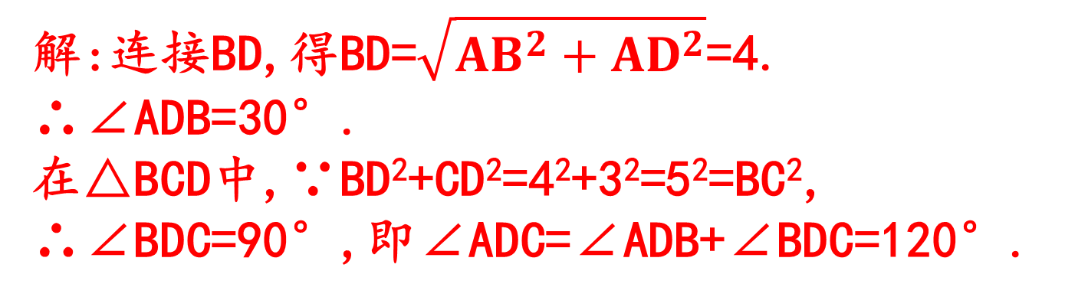
3. 如图,四边形ABCD,∠A=90°,AB=2,AD=2$\sqrt{3}$,CD=3,BC=5,求∠ADC.
解:连接BD,得BD=$\sqrt{AB^{2}+AD^{2}}$=4.
∴∠ADB=30°.
在△BCD中,∵BD²+CD²=4²+3²=5²=BC²,
∴∠BDC=90°,即∠ADC=∠ADB+∠BDC=120°.

Slide 4
4. 如图,AB=CD,DE⊥AC,BF⊥AC,E,F是垂足,DE=BF.
求证:(1)AF=CE;(2)AB∥CD.
证明:(1)证△ABF≌△CDE(HL),∴AF=CE.
(2)由(1)知∠ACD=∠CAB,∴AB∥CD.

Slide 5
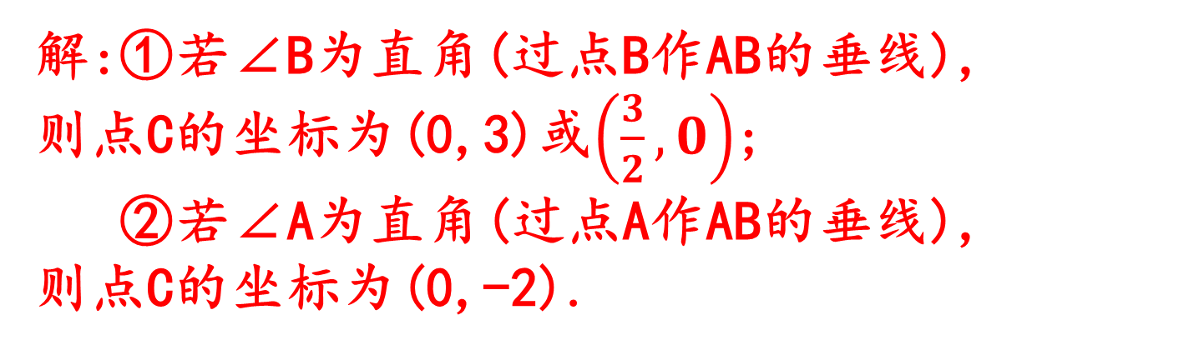
5. 如图,点A的坐标为(-1,0),点B的坐标为(1,1),点C在x轴或在y轴上运动,当△ABC是以AB为直角边的直角三角形时,求点C的坐标.
解:①若∠B为直角(过点B作AB的垂线),
则点C的坐标为(0,3)或$\left(\frac{3}{2},0\right)$;
②若∠A为直角(过点A作AB的垂线),
则点C的坐标为(0,-2).

Slide 6
②若∠A为直角(过点A作AB的垂线),
则点C的坐标为(0,-2).

